Slide 1
TermProject
자료구조 및 알고리즘
법학과 2015110607 이예성

Slide 2
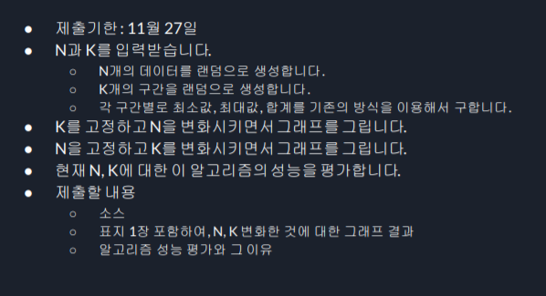
TermProject
자료구조 및 알고리즘
기존 알고리즘
최소값, 최대값의 합계를 구함
이중 for문으로 중복 제거
비효율적 배열 사용
세그먼트 트리
분할정복-퀵정렬

Slide 3
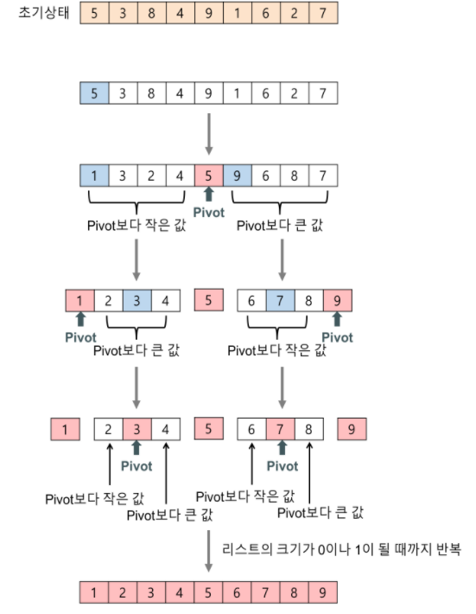
TermProject
자료구조 및 알고리즘
분할정복-퀵정렬 문제
Pivot, 불균형 분할이 될 수 있다
합병정렬로 개선

Slide 4
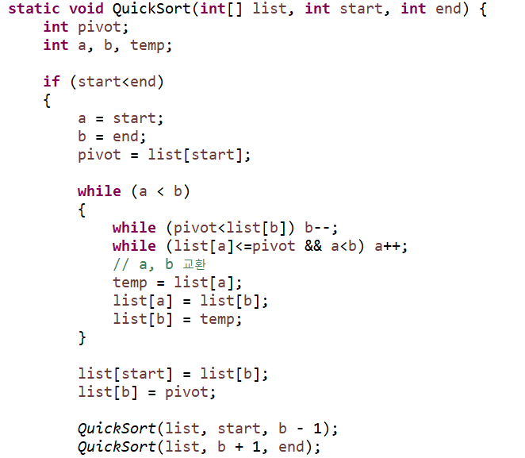
TermProject
자료구조 및 알고리즘
기존
n | k | ms | n | k | ms
100000 | 10 | 2678 | 100000 | 10 | 2660
150000 |  | 6133 |  | 100 | 2689
200000 |  | 11335 |  | 1000 | 2981
300000 |  | 27747 |  | 10000 | 6055
500000 |  | 94066 |  | 100000 | 35091
개선
n | k | ms | n | k | ms
100000 | 10 | 1403 | 100000 | 10 | 1154
150000 |  | 3213 |  | 100 | 2783
200000 |  | 5735 |  | 1000 | 2825
300000 |  | 12778 |  | 10000 | 2800
500000 |  | 35926 |  | 100000 | 3782

Slide 5
TermProject
자료구조 및 알고리즘
T(ms)
T(ms)
N
K
K고정
퀵정렬로 실행시간 개선
N고정
K가 일정 이하 값에서 차이가 미비

Slide 6
감사합니다
자료구조 및 알고리즘

